Slide 1
ПОТЕНЦИАЛ ОБРАЗА ЧЕЛОВЕКА ДЛЯ РАЗВИТИЯ ОБРАЗОВАНИЯ
Зав. кафедрой психотерапии и наркологии КГМА –филиала ФГБОУ ДПО РМАНПО МЗ РФ, д.м.н. профессор А.М.Карпов, к.м.н.доцент М.В.Белоусова к.псх.н.В.В.Герасимова
Зав. кафедрой психотерапии и наркологии КГМА –филиала ФГБОУ ДПО РМАНПО МЗ РФ, д.м.н. профессор А.М.Карпов, к.псх.н. В.В.Герасимова, к.м.н.доцент М.В.Белоусова,

Slide 2
Содержание слова образование складывается из слов образ + воспитание (формирование)
Это соединение
существительного и глагола,
процесса и результата

Slide 3
Какой ОБРАЗ правильный, с какой совокупностью ценностей ?
1. Нужен ответ на этот главный вопрос о ценностях,
какими они бывают? –
Разными:
духовными и плотскими,
объединяющими и разделяющими…
2. По какому принципу и алгоритму делать выбор?
Различать истинные и вечные от сиюминутных и ложных …
3. Какой образ нужно выбрать целью для формирования людей в процессе образования

Slide 4
ОБРАЗ, ИДЕАЛ, идеология
За большую историю человечества, люди, получившие разнообразный опыт радостей и страданий, успехов и поражений, дали ответ:
Это - образ БОГА, ОТЧЕ НАШ - ИДЕАЛьный ОТЕЦ, добрый, любящий, умный, всемогущий, образовывающий -«Не введи нас в искушение, избавь от лукавого»…
Известно, что Человек сотворен по образу и подобию Бога, но некоторые это забыли,
В конце концов мы всегда ищем БОГА, его проявления в людях, в себе, они нас привлекают и объединяют
ОБРАЗ Человека БОГоподобного должен формироваться образованием во все времена.
Но времена меняются, меняются ценности, цели и способы их достижения

Slide 5
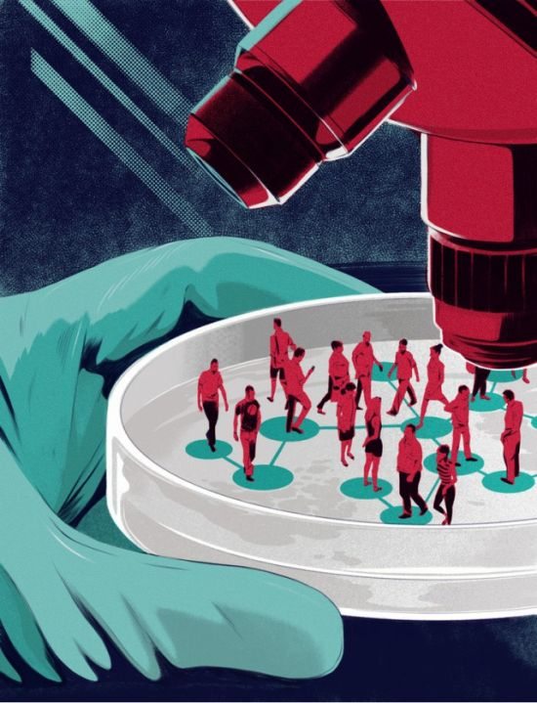
Характеристика современного образа мира
Глобальный, системный кризис, гибридные, информационно-психологические войны, управляемый хаос,
Масштабные, высокотехнологичные манипуляции с психикой и поведением людей.
Образ мира, формирующийся современной системой образования,
стал фрагментарным, искаженным, непонятным, вызывающим страх, тревогу, депрессию, протест у большинства людей

Slide 6
Последствия без-ОБРАЗ-и-я («Я» без образа) современного мира:
Рост частоты и масштабов конфликтов внутри- и межличностных, семейных, коллективных, межведомственных, государственных, национальных, международных и др.
Рост угроз современной цивилизации - гибридных войн, терроризма, агрессии, коррупции, наркомании, алкоголизма и др.
Все безобразия – следствие без ОБРАЗ-ного воспитания, обучения и управления

Slide 7
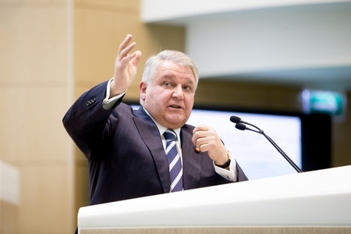
Это подтверждает Выступление Президента РАН М. Ковальчука в Совете Федерации 30.09. 2015 г.
«Цивилизация переживает самый сложный кризис за всю историю существования…
Сегодня происходит:
слом системы базовых моральных принципов…
создание альтернативных ценностей…»
Проблема фокусируется на моральных принципах и приоритетных ценностях, которые заменены рыночными, потребительскими –т.е. кризис идеологический

Slide 8
Концепция устранения последствий без-ОБРАЗ-и-я
современного устройства мира и такого же качества управления им -
Созрел запрос на обретение людьми общего, объединяющего всех, ОБРАЗА мира, построенного по замыслу единого Творца, или общей ИДЕИ, идеологии,
с осознанным и добровольным принятием ее базовых моральных принципов
Это задача идеологическая - обретение единства высших ценностей, смыслов, целей и способов их достижения.
Она решается в сферах воспитания и образования и смежных ведомств.

Slide 9
Единство образа мира выражено в принципе голографичности Вселенной
Это впервые высказал Д. Бом [Талбот М., 2005, Голографическая вселенная].
Вселенная голографична и каждый человек вписан в нее.
Все физические объекты, включая людей, голографичны по своей природе.
Они содержат не только образ себя самих, но и образ целой Вселенной.
Цифровизация не может охватить и взять под контроль этот принцип

Slide 10
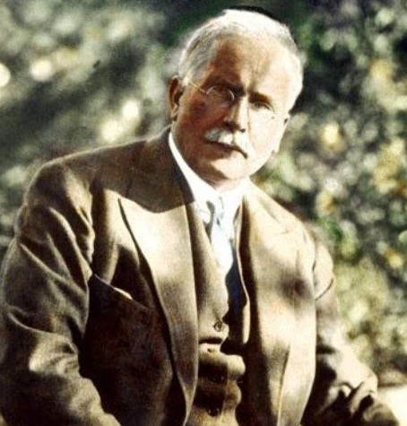
Голографичность психики и мозга
Считал, что
«Наша психическая структура повторяет структуру Вселенной и
все происходящее в космосе, повторяет себя в малом пространстве человеческой души…»
Голографическую модель человеческого мозга и функционирования психики разработали нейро-психофизиолог, психолог К. Прибрам, физиолог К. С. Лешли, А.Корнеев и др.
Карл Густав Юнг (1875-1961), основатель аналитической психологии

Slide 11
Голографичность ДНК
Российский генетик, доктор биол.наук, академик 3-х академий П.П.Гаряев раскрыл голографический тип памяти ДНК.
ДНК структурирована как слова, как текст.
Высшей формой голографической памяти биосистем является память головного мозга человека
Это невозможно оцифровать

Slide 12
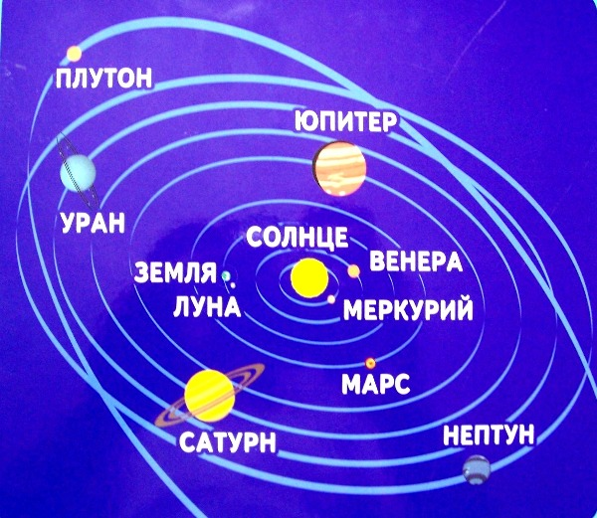
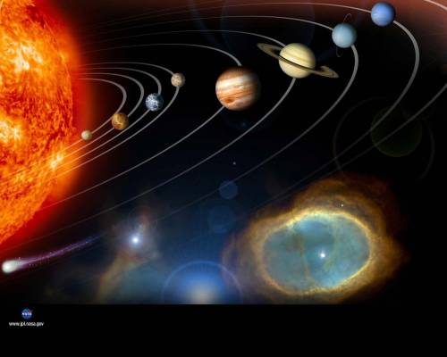
Образ мира – голограмма или матрешка
Вселенная едина - вне эпохи, политики, религии, национальности, социальной структуризаци и времени. Эти характеристики не оцифруются

Slide 13
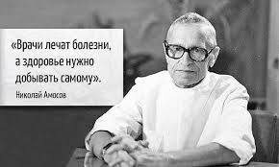
Голографичность алгоритма развития всего живого (Н.Амосов)
Алгоритм саногенеза и «инструментарий»
регуляции структурных и функциональных
параметров всех организмов один:
вещество
Нагрузка – гормон – ген – фермент <
процесс
У растений, животных и людей, находящихся на одной, «родной» территории «нагрузки» солнечным светом, температурой, составом воздуха, воды и почвы, экологическими и климатич. факторами одни и те же. В этом глубокое единство человека с природой.
Это определяет сходство и параллелизм в наборе активных генов, ферментов, процессов и веществ, содержащихся в организмах растений, животных и людей. Их структурное и функциональное единство. Это не охватить цифровизацией

Slide 14
Это пространство правды, свободы выбора цели, сочетающейся с полной личной ответственностью за достигнутые результаты,
в нем нет рынка, возможности обмануть, нет чиновников
Одномоментно работают 10% генов, которые востребованы нагрузками. Многие гены активируются с возрастом в ответ на биологические, психологические, социальные, духовные запросы
Совокупность нагрузок определяет реализацию ресурсов человека. Все, что не востребовано, атрофируется.
Цифровизация образования уменьшает количество когнитивных и духовных и социальных нагрузок, что влечет ослабление развития речи, мышления, социальных, культурных, моторных навыков и др.
Ранняя маршрутизация образования невозможна, так как развитие детей идет неравномерно. Бывают разные варианты. Отстающие в развитии становятся гениями, а вундеркинды оказываются психически больными инвалидами

Slide 15
Голографичность деятельности мозга и психики имеет естественные механизмы, недоступные для фиксации и цифровизации
Органы чувств воспринимают характеристики внешнего мира
Они преобразуются в хим. и электрические процессы передающие информацию в мозг по цепи нейронов.
Между нейронами имеются щели – синапсы.
Через них информация передается медиаторами нейронам, идущим к
центральным анализаторам.
Которые трансформируют химическ. и электрические процессы в психические – ощущения, восприятия, чувства, образы и др.

Slide 16
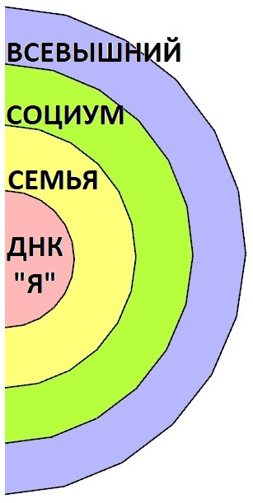
Концепция ОБРАЗА богоподобного человека - Биопсихосоциодуховная парадигма. Она выделяет и соединяет 4 вида основных ценностей и потребностей, с принципом нормативности иерархии их масштабов
ценности и потребности
Иерархия
Потребности Ресурсы
Жизнь человека (ДНК, ресурс наследственности) упакован в 4 оболочки –
Биологические ценности(ресурсы и запросы организма)
Психологические (ресурсы и запросы семьи)
Социальные (ресурсы и требования общества и государства) цифровизация
Духовные (ресурсы Бога и его законы – высшие регулируют все, что ниже)
Цифровизация устранит духовные и социальные составляющие личности
духовные
социальные
психологические
биологические

Slide 17
Соотношение объективного и субъективного образа мира
Объективный мир
Субъективный образ мира
1. Один и един для всех
2. Задан свыше, его не выбирают, он – вечный, существует давно, независимо от людей.
1. У каждого человека свой
2. Формируется субъектом с участием его когнитивных функций и познавательной деятельности и
социумом – политика, идеология, экономика, культура, чиновники образовательные технологии, учителя, СМИ, интернет и т. д.

Slide 18
Соотношение объективного и субъективного образа мира
Объективный мир
Субъективный мир
Все элементы естественные
Мир бесконечно разный -
Стабильный и динамичный
Изменчивый, развивающийся
Миллиарды структур и процессов непрерывно исчезают и появляются новые
3. Элементы создаются людьми для себя, определяются, цифруются
4. Свойственно упрощение, фрагментарность, статичность, поиск выгод, отсутствие или игнорирование системных знаний, «свобода» действий от критичности и ответственности
Зарегистрировать, определить и оцифровать и зафиксировать все элементы жизни невозможно
Для цифровизации образования нужно Вселенную и Природу упростить, остановить жизнь и развитие

Slide 19
Психофизиологические основы, единые для воспитания, образования, управления здорового образа жизни, единства России и национальной безопасности нельзя нарушать, даже цифровизацией

Slide 20
1. Единство коры и подкорки
Лимбическая система -
Подкорка
Префронтальная кора

Slide 21
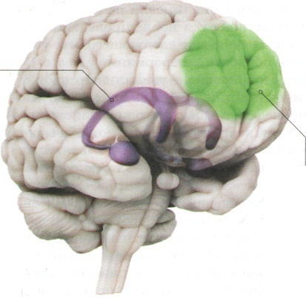
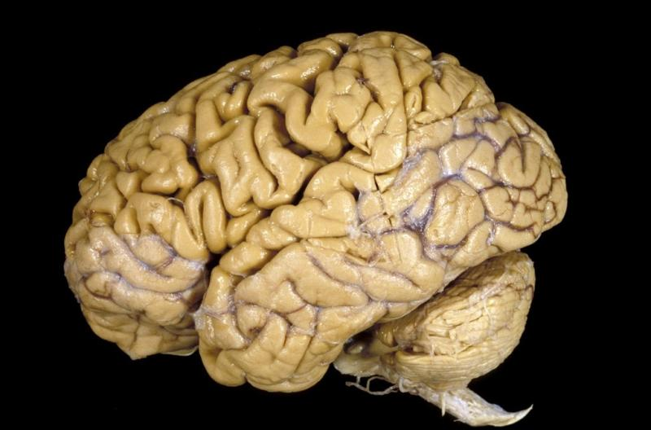
Кора головного мозга отвечает за:
Понимание ситуации и принятие решений
Осознанный выбор: ценностей, целей, способов их достижения, контроль над искушениями
Управление, планирование, прогнозирование последствий выбора, способность выполнять законы.
Лобная кора формируется к 18-20 годам

Slide 22
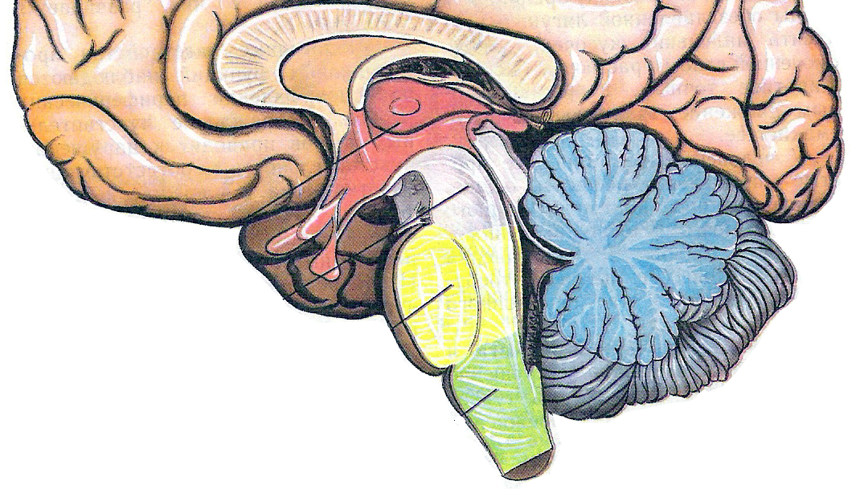
Современные технологии СМИ, образования, воспитания, отдыха, шоу-бизнеса осуществляют декортикацию и дебилизацию

Slide 23
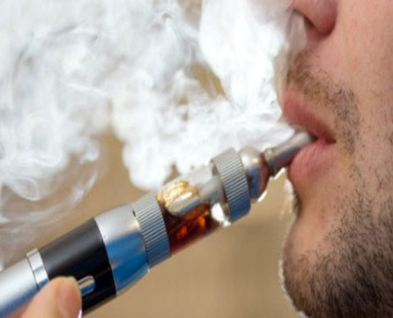
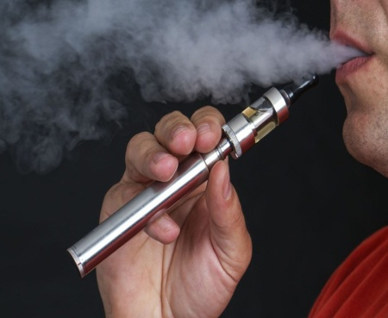
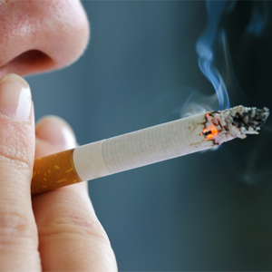
Следствия декортикации
Спайсы
Снюс
Насвай ……….

Slide 24
Лимбическая система
Регулирует эмоциональное, инстинктивное, пищевое, половое и социальное поведение
Сон - бодрствование
функции внутренних органов
Активизируется гормонами в период полового созревания (10-12 лет)
Сложность подросткового возраста имеет психофизиологические причины – активность подкорки выше, а коры ниже

Slide 25
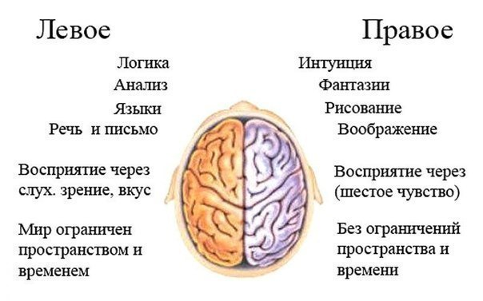
2. Единство полушарий мозга

Slide 26
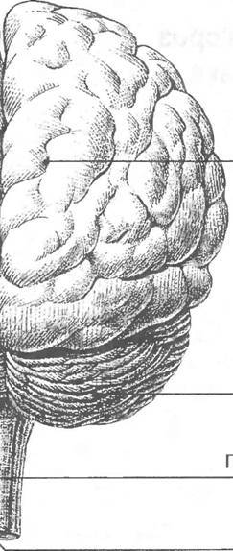
Современные технологии СМИ, образования, воспитания, отдыха, шоу-бизнеса осуществляют шизофренизацию

Slide 28
Нормальная структура психики - сочетание дифференциации и интеграции функций
сознание
дух
ввволя
душа
интеллект
тело
память
эмоции
восприятие
мышление

Slide 29
Современные информационные технологии вызывают искажение, нарушения границ, дезинтеграцию, хаотизацию психических функций
сознание
дух
вввосприятие
душа
интеллект
тело
память
эмоции
воля
мышление
шизофренизация

Slide 30
Традиционное и цифровое образование
Русское-советское
цифровое
Цель - «производство» «человека служебного», обладающего разрешенными ему компетенциями,
нужными для хозяина цифровой платформы
Целенаправленный регресс, расчеловечивание,
Духовность, интеллект, когнитивные функции, станут ненужными
Лишение субъектности, превращение в биороботов
Прекращение рода.
Как инкубатор для производства цыплят с заданными потребителем свойствами
Цель - системные знания,
алгоритмы и навыки их применения в жизни,
обучение, развивало и воспитывало гармоничную личность
с нормативной иерархией биологических, психологических, социальных и духовных потребностей.
По образу и подобию Творца (богоодобную)
Образ личности встраивался в образ мира, по принципу голограммы

Slide 31
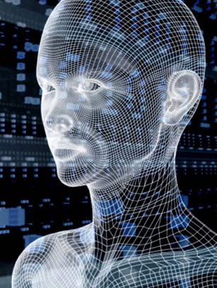
Последствия цифровизации образования
Человечество лишается свободы воли и права выбора
Принуждается развиваться в рамках заданного алгоритма, очерченного границами программного обеспечения
Формирует человека «служебного», вместо богоподобного.
Это регресс и гибель человеческой цивилизации

Slide 32
Образование по Конституции РФ
Последняя редакция Статьи 2 Конституции РФ гласит:
Человек, его права и свободы являются высшей ценностью.
Конституционная обязанность государства:
признавать, соблюдать и защищать права и свободы человека и гражданина
создавать условия для их реализации и механизм для их защиты.
Это входит в функции всех органов государственной власти и органов местного самоуправления
Статья 18, входящая в состав гл. 2 Конституции, Цифровизация противоречит Конституции
Источник: http://constitutionrf.ru/rzd-1/gl-1/st-2-krf Источник: http://constitutionrf.ru/rzd-1/gl-1/st-2-krf

Slide 33
Приоритетное значение идеологии признано в Конституции 2020 г.
В Конституции 2020 г. утвержден в качестве государственной идеологии патриотизм - служение российскому народу.
Эта идеология должна объединять всех. Ей должно служить государство – чиновники, депутаты, судьи, вся государственная машина. Так написано в Конституции
Патриотизм от слова греч. Πατήρ отец – глава семьи.
Страна определяется как Родина - Мать и Отечество , по смыслу и форме, страна является - семьей братских народов
отражает идеологическую, архетипическую, структурную и функциональную матрицу семьи

Slide 34
Если высшая идеологическая ценность государства – патриотизм
то напомним, как они реализуется отцами
отцы и матери во все времена считали своим долгом
защитить детей от опасностей
передать им все, что имели – свою Родину, территорию, язык, традиции, культуру, честь семьи, уважение в обществе, собственность…
Все ресурсы инвестировать в своих детей, в семью, в хозяйство, в развитие
дети должны стать более здоровыми, образованными, обеспеченными, культурными, цивилизованными,
способными продолжить развитие своего рода и народа во всех направлениях.
Цифровизация образования этому противоречит

Slide 35
Выводы
Идея цифровизации образования возникла в результате системного кризиса цивилизации
2. Цифровизация образования противоречит
- базовым моральным принципам общества,
современным представлениям биологических, медицинских и психологических наук о человеке
Конституции РФ 2020г
3. Цифровизация образования недопустима по моральным нормам и неосуществима вследствие научной некорректности постановки задачи и отсутствия технологий для оцифровывания всех смысловых, структурных и динамических характеристик образовательной деятельности.

Slide 36
Спасибо за внимание !
E-mail: kam1950@mail.ru
Карпов Анатолий Михайлович
г. Казань

